Slide 1

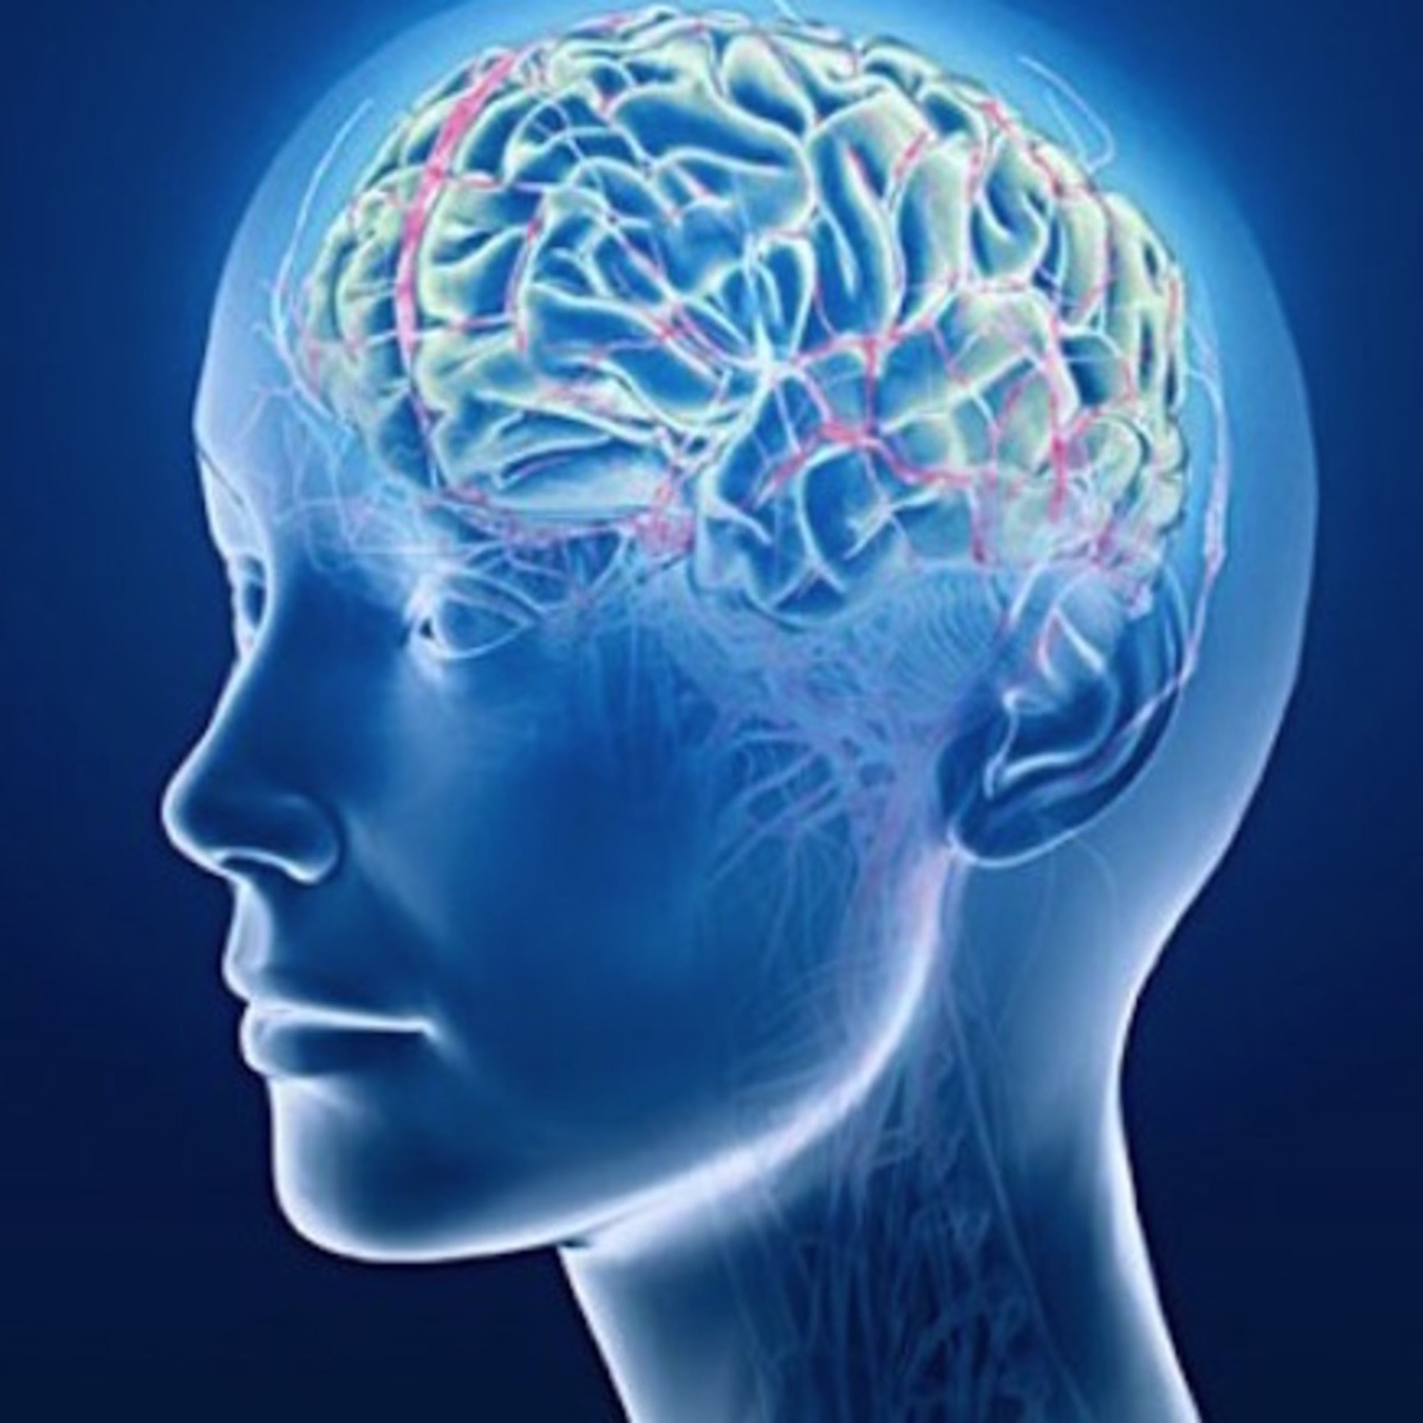

A meditáció tudománya
H.-Minkó Krisztina
Vígh Béla professzor úr nyomdokain…

Slide 2
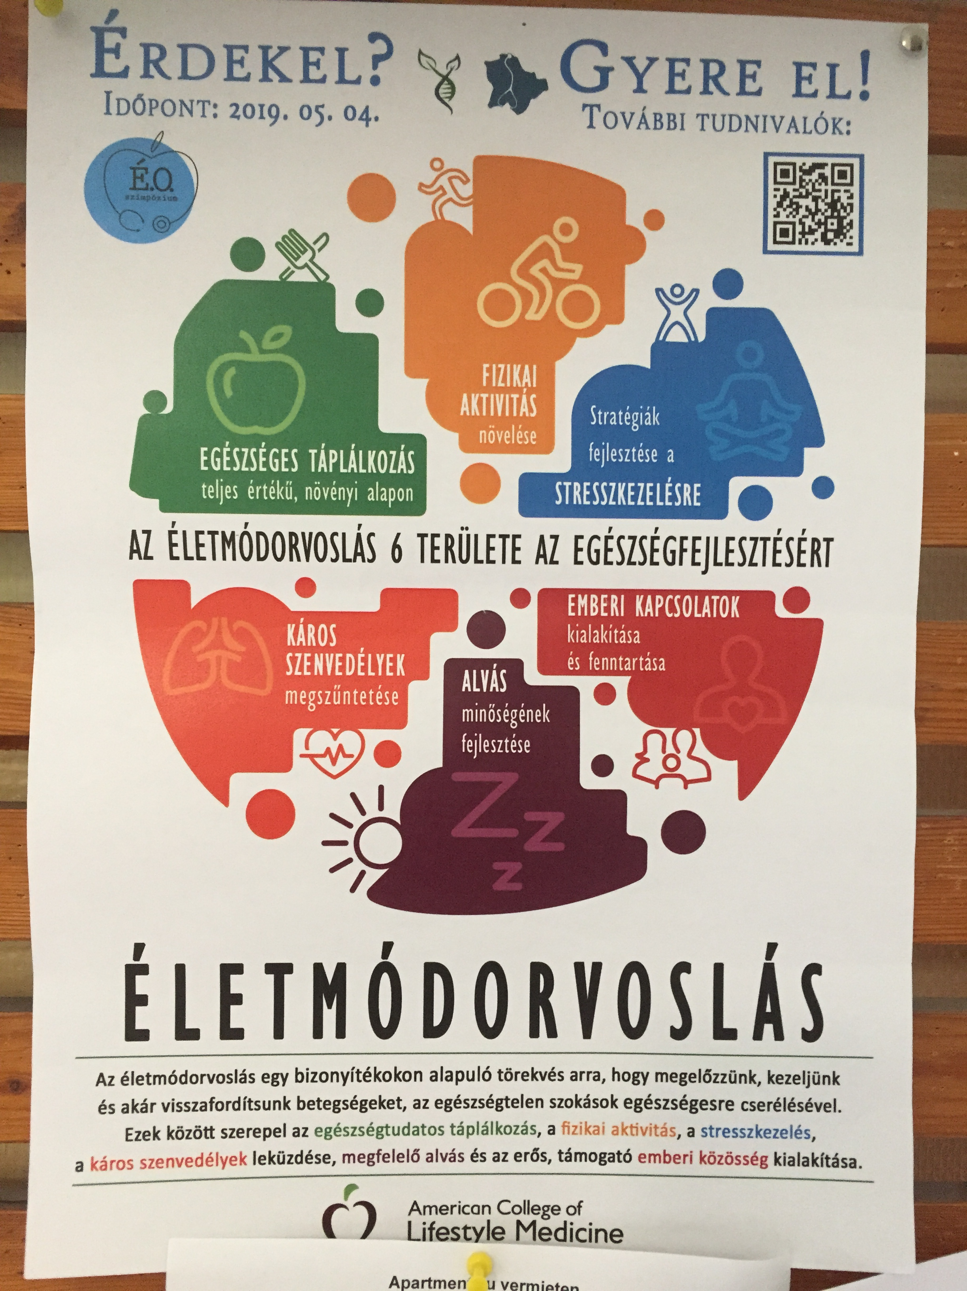

Slide 3
Csala Barbara előadásából

Slide 4

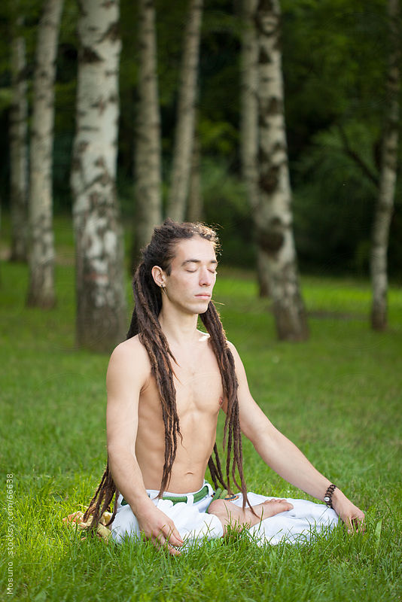

Slide 5
Keresőszó: meditation
2019 december: 5731 publikáció a pubmeden
2020 december: 7406!!!
5721.
[The psychology of meditation illustrated by the Indian teachings as model].
HELD F.
Z Psychother Med Psychol. 1955 May;5(3):122-33. German. No abstract available.
5719.
[Transcending meditations. I. Cancer of the larynx].
NUNEZ PEREZ G.
Rev Esp Otoneurooftalmol Neurocir. 1956 May-Jun;15(85):321-5. Spanish. No abstract available.
PMID:
  13350824
5701.
An electroencephalographic study on the zen meditation (Zazen).
Kasamatsu A, Hirai T.
Folia Psychiatr Neurol Jpn. 1966;20(4):315-36. No abstract available.

Slide 6
The Power of MEDITATION - Awesome BBC Documentary
https://www.youtube.com/watch?v=7QYOiRsKAyg
This awesome documentary about meditation explores a broad variety of practices that includes techniques designed to promote relaxation, build internal energy or life force (qi, ki, prana, etc.) and develop compassion, love, patience, generosity, and forgiveness. A particularly ambitious form of meditation aims at effortlessly sustained single-pointed concentration meant to enable its practitioner to enjoy an indestructible sense of well-being while engaging in any life activity.
"Through meditation found the ability to start a new career, reconnect with old friends, and start living my life to the fullest. In short, I rebuilt my life from the bottom up. Today, just 12 years later I'm completely fulfilled. I love what I do professionally, I have the most wonderful family and friends around me, and I feel grateful for everyday I live. For so many years I was miserable when I had all the gifts life could bestow. It took, what I thought at the time was, a death sentence for me to wake up and start living. I knew these “secrets” I had uncovered could help anyone live an extraordinary life, but imagine my shock when I learned how many rich, successful and famous people had used the EXACT same process to achieve all that he had achieved...." Jason Stephenson
Notes:
Heal the spirit/body and mind
Cardiac arhythmia, allegies, depression, bronchial asthma, diabetes, constipation, infertility
Dr. Richard Davidson: Happer, concentrate more effectively, change your brain in way that supports that, participants reported less anxiety and more happiness
Dr Sarah Lazar, boston
Dr. Herbert Benson

Slide 7
kiindulópontok
Mi a meditáció?
Mit mond a meditációról Vígh professzor úr?
Hogyan látja a nyugati kutató a meditációt? Mit lehet mérni? Mindent lehet mérni?
Miért lehet fontos életünkben ez a módszer/ek?
Nyugati kutatók által kidolgozott rendszerek
Konklúzió

Slide 8
„A meditáció az elme lecsendesítése, és békét és nyugalmat hoz létre az elmében. A meditáció nem pusztán kiüresedés – a béke az béke, nem csupán a háború hiánya; a csend nem egyszerűen a szavak hiánya, és a nyugalom sem energiahiány.” /Szvami Véda Bharáti/
Amikor háborúban vagyunk, megfeszülünk, mert védekeznünk kell. Amikor a háború bennünk eltűnik, oldódnak a feszültségeink.

Slide 9
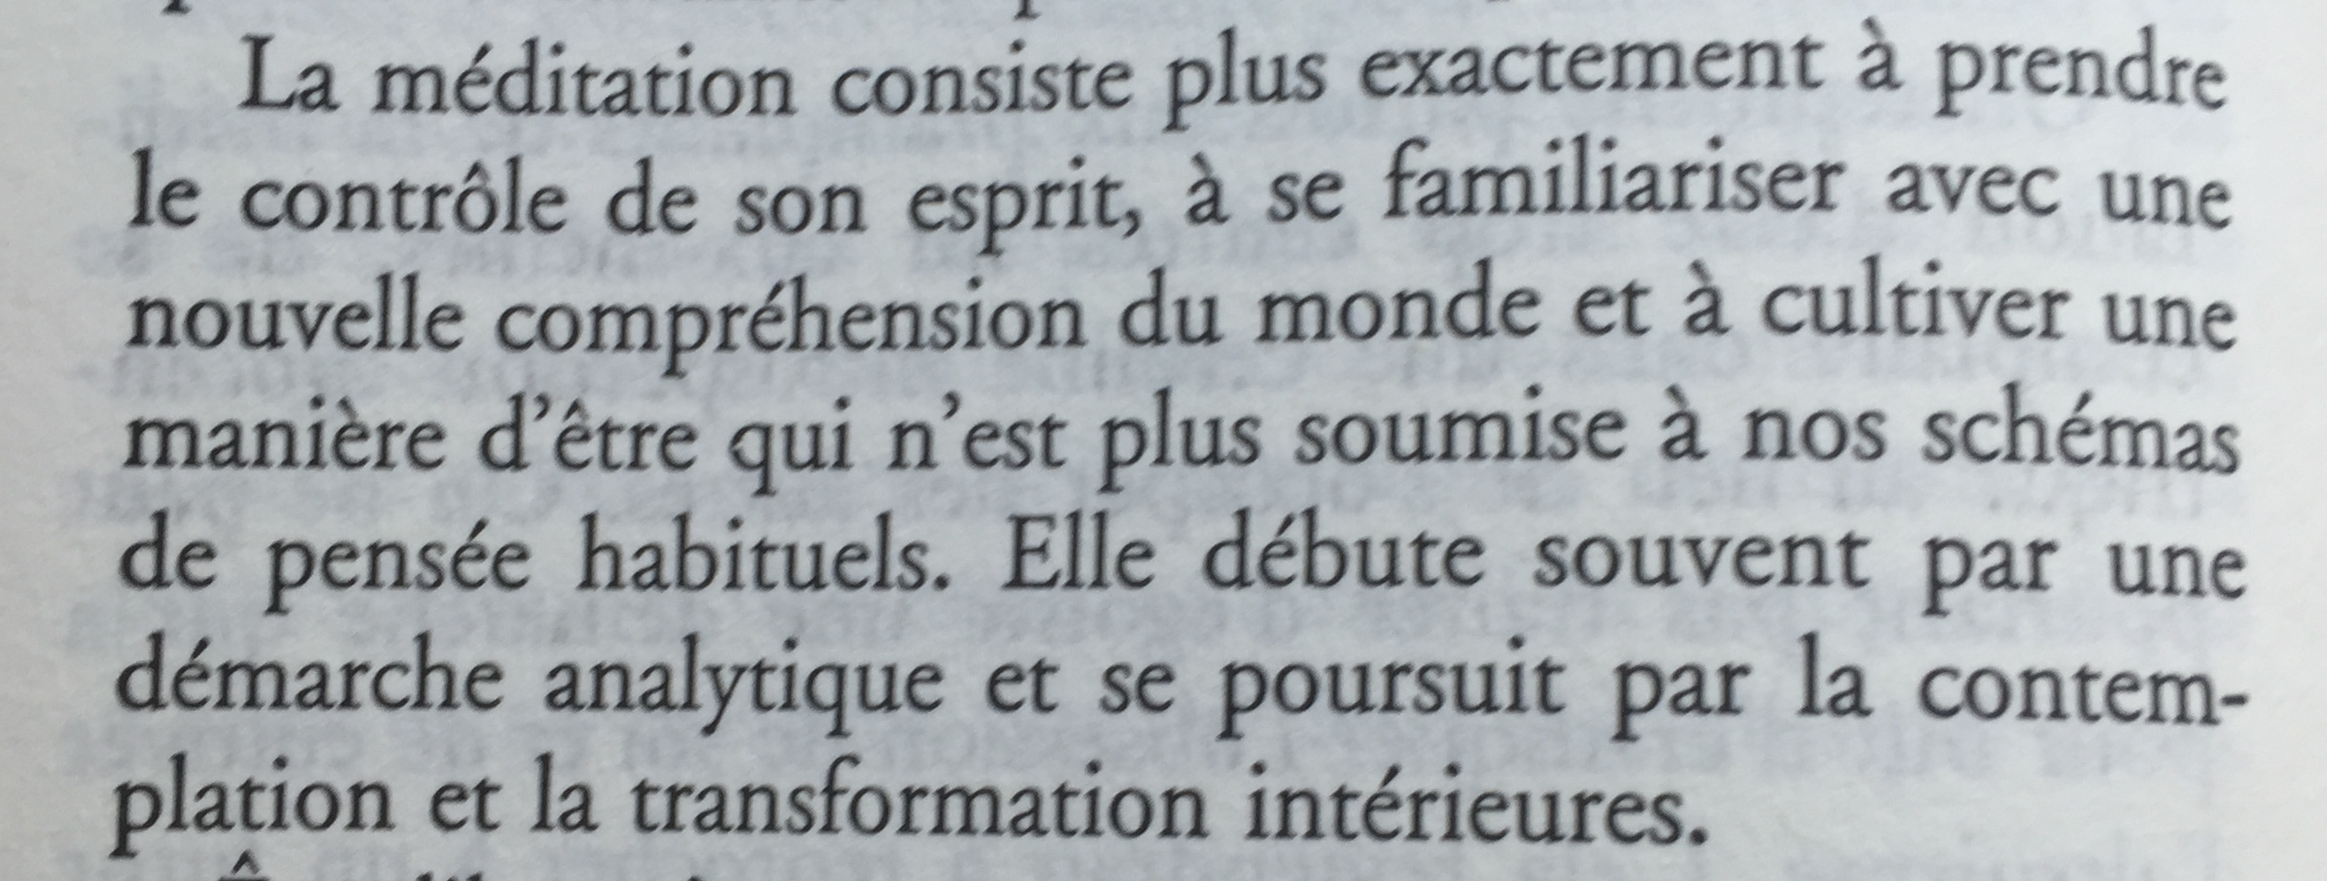

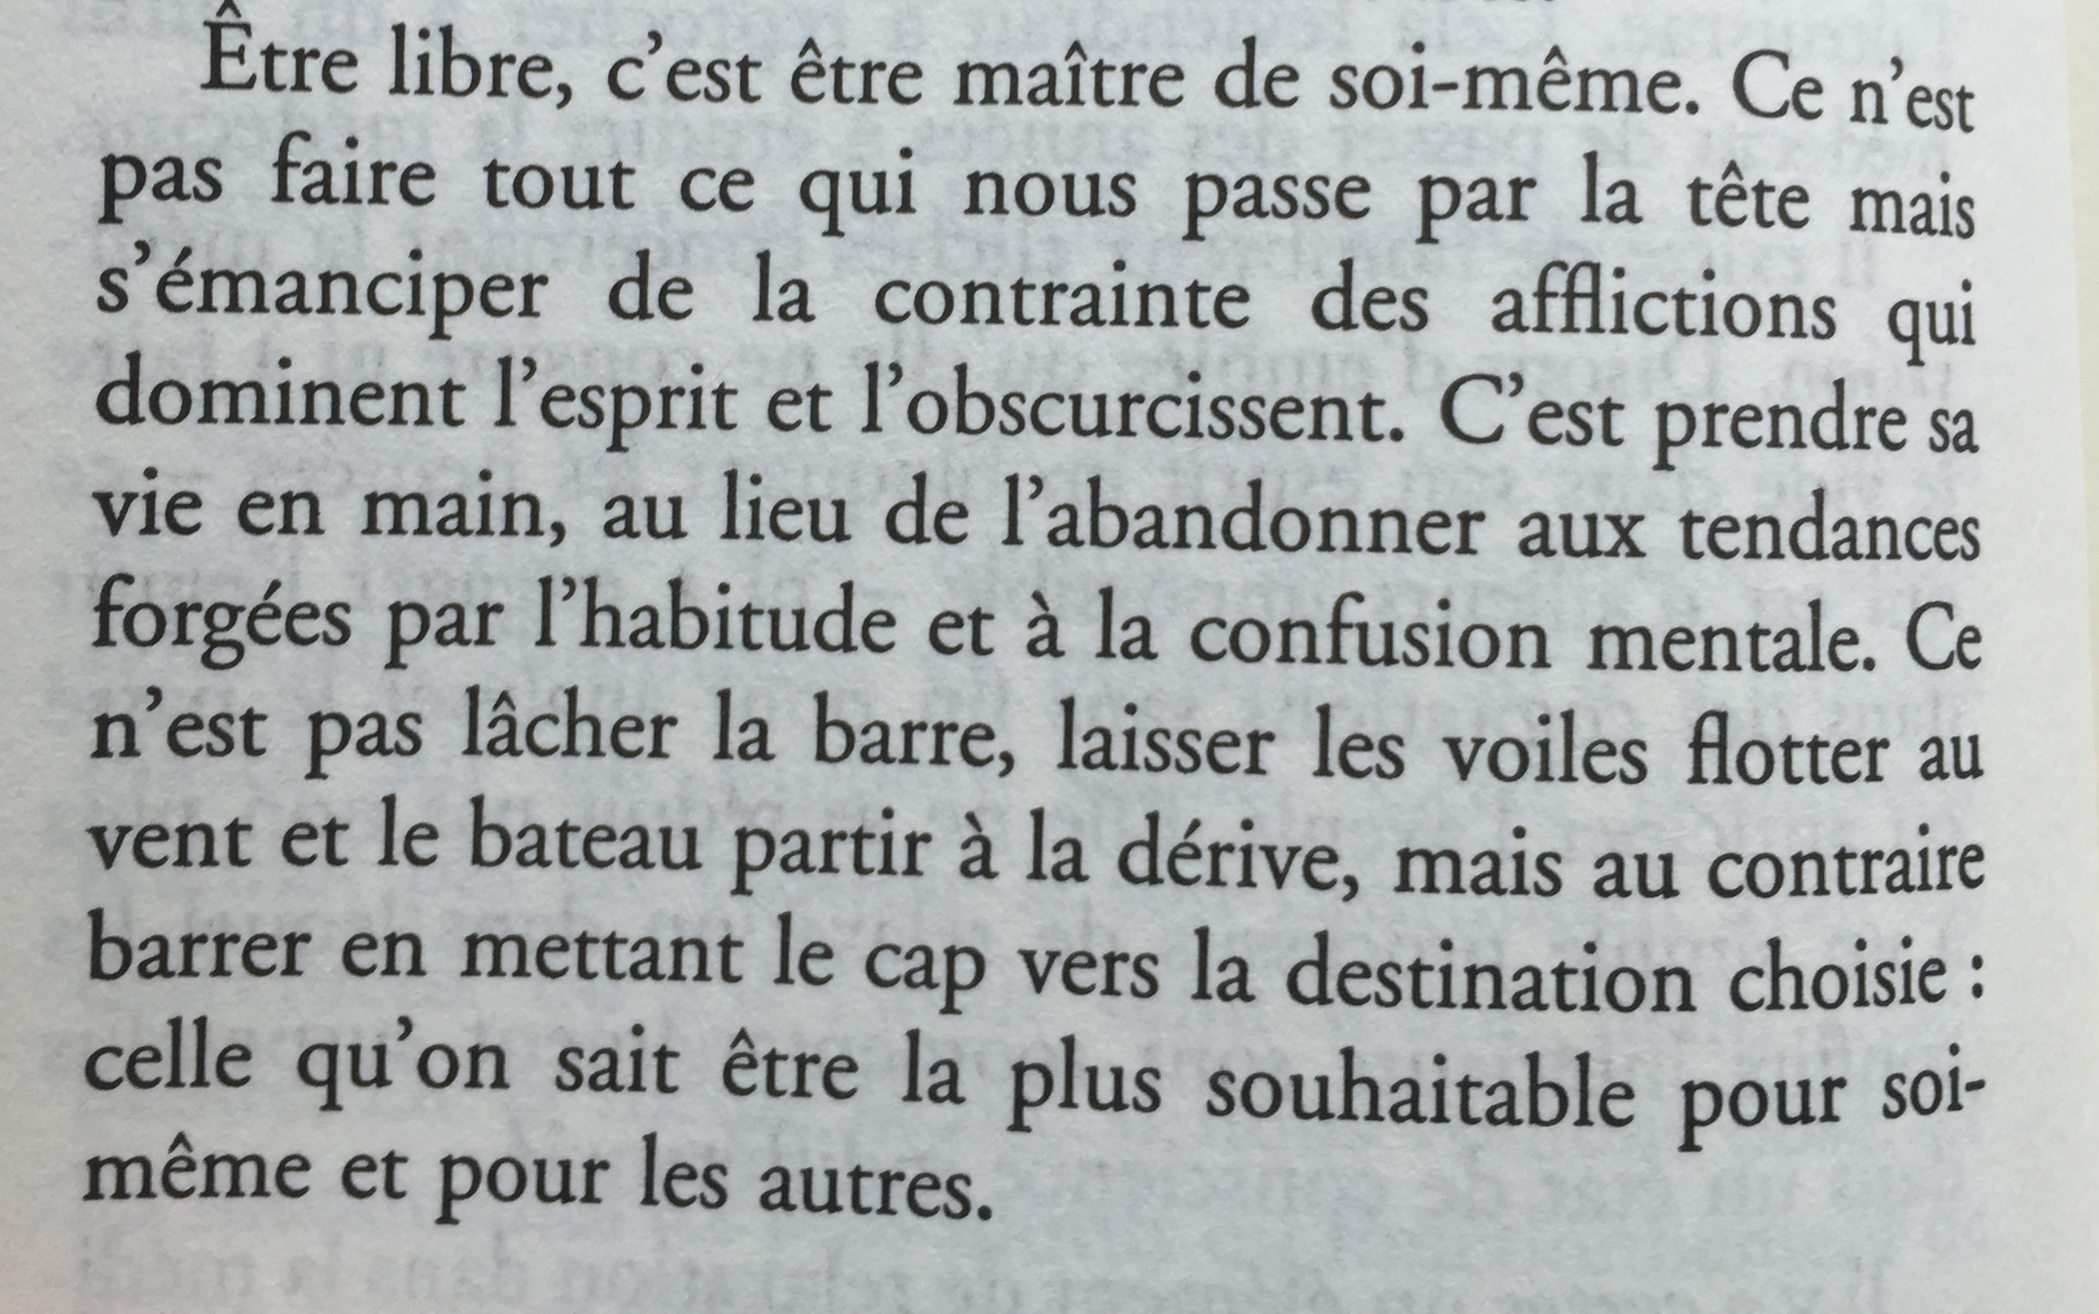
Matthieu Ricard
A meditáció művészete
https://alexandra.hu/konyv/a-meditacio-muveszete?gclid=Cj0KCQiAw_H-BRD-ARIsALQE_2N12yeBCfV8O7OLsgDO_S-lCYC903lva4-hyLluFOG19zNt2axQnkwaAgG2EALw_wcB

Slide 10
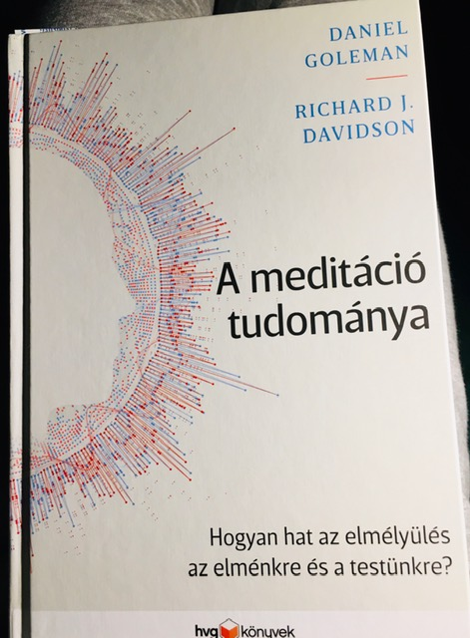
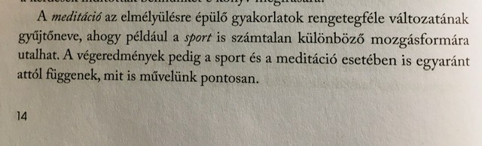
https://hvgkonyvek.hu/konyv/a-meditacio-tudomanya

Slide 11
A meditációról
Csala Barbara előadásából

Slide 12
Csala Barbara előadásából

Slide 15
Mit mond Vígh professzor úr a rádzsa jógáról?
https://www.youtube.com/watch?v=QCnfAzAIhVw
„Bhagavad Gítára úgy tekintenek, mint a Krisnások olvasókönyvére, miközben egy konkrét user manual az élethez, csak kéne tudni értelmezni.” B.K.
Notes:
Ras: https://www.youtube.com/watch?v=QCnfAzAIhVw

Slide 16
Minden elmélet ….agyunk homloklebenyének terméke, s ennek idegkapcsolási mintái ismerhetők fel mindegyikben.
A homloklebeny pedig már csak elraktározott fogalmakkal és a hozzá kötött érzelmi jegyekkel dolgozik

Slide 18
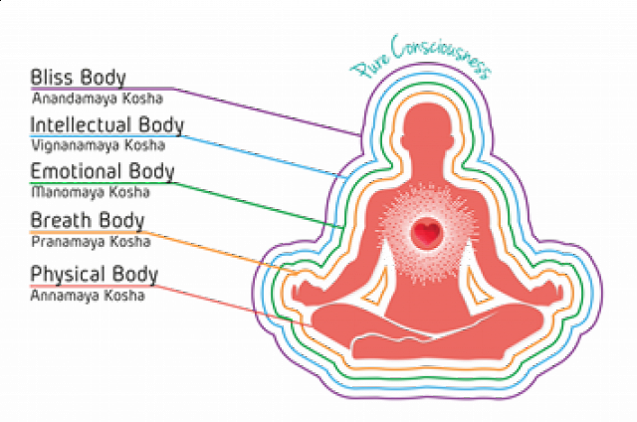

Az agyi tevékenység fokozatai a jóga szerint:
Csitta: elme
Manasz: gondolatokat rendszerező, összehasonlító, értékelő tevékenység
Buddhi: legmagasabb értelem (Buddha ☺ agy)
Vritti: elmeműködés gondolatainak forgása (szó szerint örvényt jelent)
A gondolati tevékenységet elsősorban a figyelem szempontjából osztályozzák és a következő érdekes rendszerezést alakítják ki:
Mudha: tompult, figyelem nélküli állapot
Ksipta: szétszórt figyelem
Viksipta: irányított figyelem
Ékágra: összpontosított figyelem
Niruddha: állandósult figyelem-összpontosítás
A rendszer középpontjában a figyelem áll.

Slide 19
Az Annamaja kósa az első burok, az anna-ból, táplálékból áll (maja szó jelentése: abból áll). Ez a fizikai test. A Pránamaja kósa a második réteg a pránából áll. Manomaja kósa a harmadik réteg a manas, az elme rétege. Vijnanamaja kósa a negyedik réteg a belső tudás, vagy intuíció rétege. Az Anandamaja kósa a magasztos élmény és boldogság megtapasztalásának rétege.
Az öt réteg
A szvara jóga úgy írja le az embert, mint a létezés öt rétege ez a panycsa (5) kósa (réteg).

Slide 20
Mudha:
Figyelmnélküliség, amikor semmilyen benyomásra nem figyelünk oda, amikor fáradtan meredünk magunk elé, álomtalan alvás (szusupti), vagy eszméletlenség
Ksipta: a figyelem minden határozott összefüggés, cél nélkül, az éppen eléje kerülő tárgyra irányul. Ez szinte a figyelem alapállása, semmilyen akarati erőfeszítést nem igényel, szinte pihentető. Például sétáláskor,egyik kép a másik után ragadja meg figyelmünket anélkül, hogy bármelyik is különösebben érdekelné.
Pihentető jellege csak viszonylagos, végül ez is elfárasztja az idegrendszert. Kimerítheti agyunk figyelem energiáját.
A figyelem többfelé való irányítása nem növeli, hanem csökkenti az észrevevést. Ebből indul ki a jóga, amikor a fiygelmet egy dologra akarja irányítani, többfelé koncentrálni nem lehet.
A modern tudomány által leírt alfa agyhullámok esetén lehetünk ilyen állapotban, testi állapot közben: behunyt szem, csapongó gondolatok, mozdulatlanság, ellazult izomzat.
Mindegyik jelzi a retikuláris ébresztő rendszer fokozódó aktivitását.

Slide 21
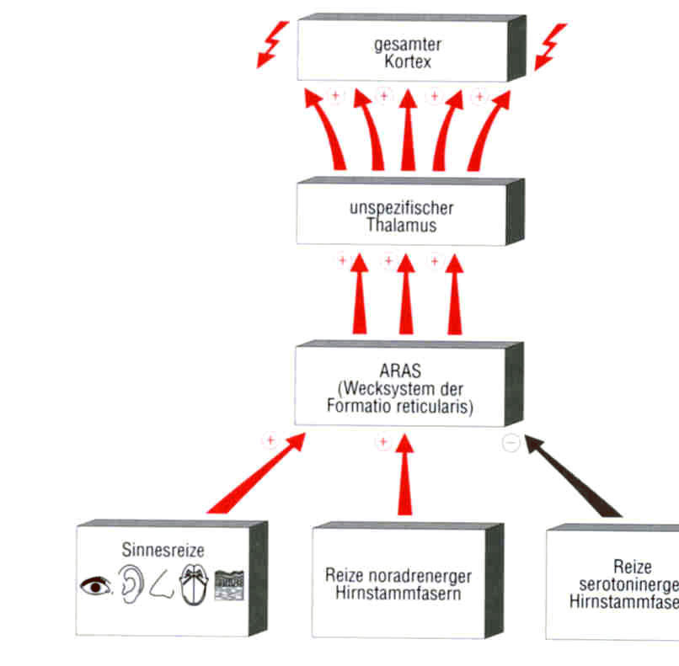
Az RAS aktiválása az egész agykéreg aspecifikus aktiválásához vezet az „éber állapot” fenntartására
Egész cortex
+
+
+
+
+
Hogyan?
Az érző pályák és a form. ret.
(NA és serotonin) sejtjei aktiválja az ARAS-t, és az tovább az Aspecifikus thalamust, amely a Specifikus thalamusmagokkal való kapcsolata kapcsán az egész kérget aktiválja (quasi „előingerületi” állapotba hozza), hogy éber állapotban tartsa
Specifikus Thalamusmagok útján
Aspecifikus thalamus
+
+
+
ARAS Ébresztő Formatio reticularis
+
+
-
NA aktivál: Serotonin gátol
+
-

Slide 22
Viksipta:
figyelemirányítás
A figyelem összpontosítása, képre, gondolatra
Pl: sétálásból átmegyünk bevásárlási tervekkel folytatott keresgélésbe, kirakatnézegetésbe
A szétszórtság megmarad, de időnként valami határozott cél vezérli figyelmünket
A gondolatok megváltoznak, ksiptában egymást kergetik:
Út-vasút-mozdony-füst-kémény-ház-kert-fa
Viksiptában a gondolat sorképzés irányítottá válik:
Kalap-kalap formája-kalap színe-kalapszalag-női kalap-férfi kalap-kalap ára
A figyelem még elkalandozik, de újra visszatér a vezérfogalom.
Modern tudomány által leírt hasonló állapot: éber pihenőállapot után figyeli (tájékozódási) reakciók. Megjelennek a béta-hullámok. Tájékozódó mozgások, mérsékelt vészreakció, kifejezett figyelem

Slide 23
Ékágra:
Figyelem-összpontosítás
Egyhegyűség (szanszkrit jelentés)
A figyelem egyetlen képre, vagy gondolatra összpontosul
Séta közben régi kedves ismerősünk arca bukkan fel a tömegben
Ez jellemzi a precíz fizikai munkát is (pl. cérna befűzése tűbe, céllövés), aki ezt az állapotot nem tudja elérni az tökéletes alkotó munkára nem képes.
Ritkán jön létre magától, eléréséhez erőfeszítés szükséges, fenntartásához méginkább. Elsősorban a meditációban hozhatjuk létre a figyelemnek ezt a magas fokát.
Modern tudományos fogalmakkal leírva: retikuláris éberség készenléti állapota, béta-hullámok egyeduralma jellemző (deszinkronizáció) kísérleti állatban támadó, vagy védekező magatartás, vegetatív idegrendszer vészreakciója
Amihez hasonlíthatjuk: figyelmes olvasás, matematikai feladatok megoldása, nő az izomtónus,
Meditációs mérések során: először alfa-hullámok: éber pihenő állapot, elmélyült meditáció: tarkólebeny fölött gyors elektromos tevékenység váltja fel az alfa hullámokat: akaratlagosan előidézett hipernormális éberségi állapot.
Mozgás, vagy egyéb aktivitás nem kíséri az éberség fokozódását
Meditációt vizsgáló laborkörülmények fontosak

Slide 24
Niruddha
Állandósult figyelem-összpontosítás, a „leküzdöttség” állapota, ritka figyelmi állapot
Hétköznapi életben például a figyelmes tanulásban fordul elő, hogy valaki hosszabb ideig megfeledkezik a környezetéről, ilyenkor lehet legjobban megérteni és megjegyezni a tananyagot
Rajzoláskor csak a formával és annak rögzítésével azonosulunk, művészi produkciók
Nemcsak pillanatokra, hanem hosszú percekre elfelejtkezünk a környezetünkről
Az igazán nehéz az amikor nem valamilyen folyamatra, hanem egyetlen fogalomra, érzetre figyelünk.
Létrejöhet kellemes, vagy kellemetlen szervérzet esetén is (nemi működés, fájdalom) ekkor egyetlen érzet annyira kitölti a tudatot, hogy szinte semmi mást nem vagyunk képesek felfogni. (állatoknál pl. párzáskor)
Hasonlóképpen gondolatainkba is elmerülhetünk.
A jóga szerint bármilyen tárgy, érzet, vagy fogalom tökéletes mibenlétét csak a figyelem niruddha állapotában lehet megérteni. De a jógi nemcsak a megfigyelt tárgya érti meg tökéletesen, hanem figyelmi működésének lényegét is.
A modern nyugati elméletek nem ismernek ehhez hasonló állapotot, hacsak az ékágrával azonosított „készenléti állapot” magas fokával nem vesszük ezt a fogalmat azonosnak.
Éberség és figyelem magas foka. Az éberség a felszálló retikuláris izgalommal egyenes arányban nő.
A figyelem az egyszerű retikuláris aktivitásnál bonyolultabb pszichikus jelenség, amiben az alsó agytörzs retikuláris rendszerén kívül részt vesz a felső agytörzs is (talamusz speciális magjai), valamint az agykéreg. Feltehető, hogy a jóga most felsorplt figyelem-fokozatai ennek az agyi együttesnek egyes speciális működési állapotait jelölik.

Slide 25
Az elme visszavonása az érzékektől (jóga nidrá)

Slide 28
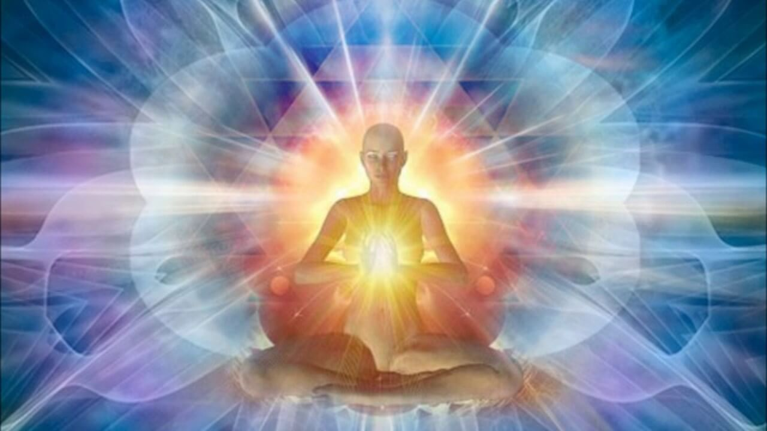
szamádhi
a lét öröme ☺
„teljes létélmény”
„mindent elértem”
„pozitív létélmény”
„to learn to die before you die”
Notes:
https://www.abzu2.com/samadhi-how-to-spiritually-exit-the-matrix/

Slide 30
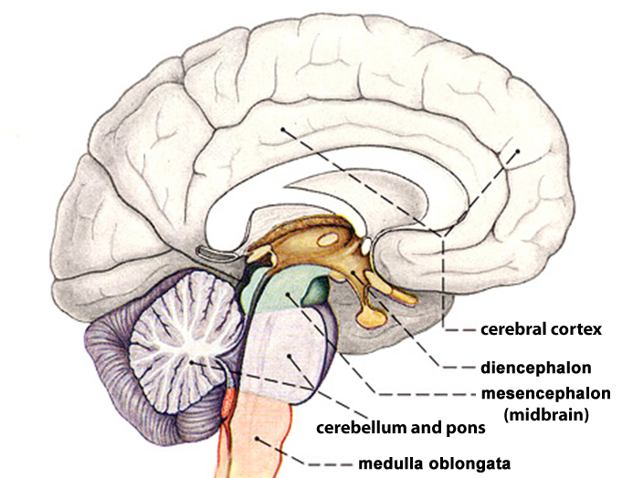
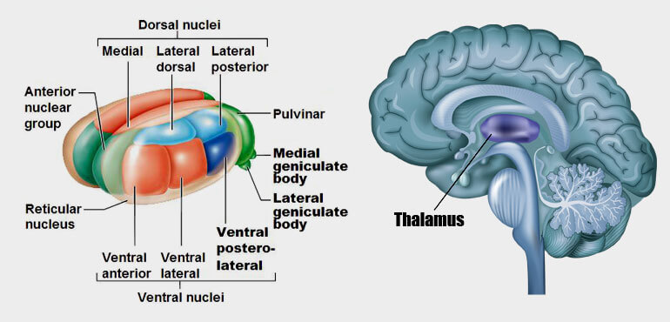

Slide 31
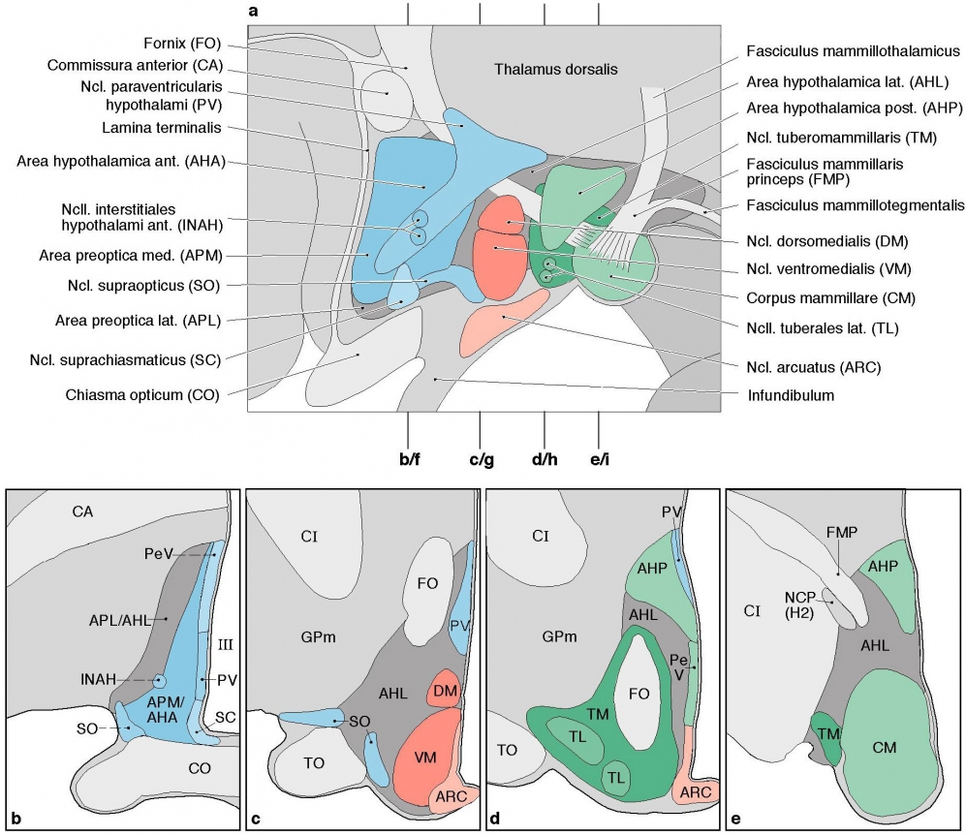

Slide 32
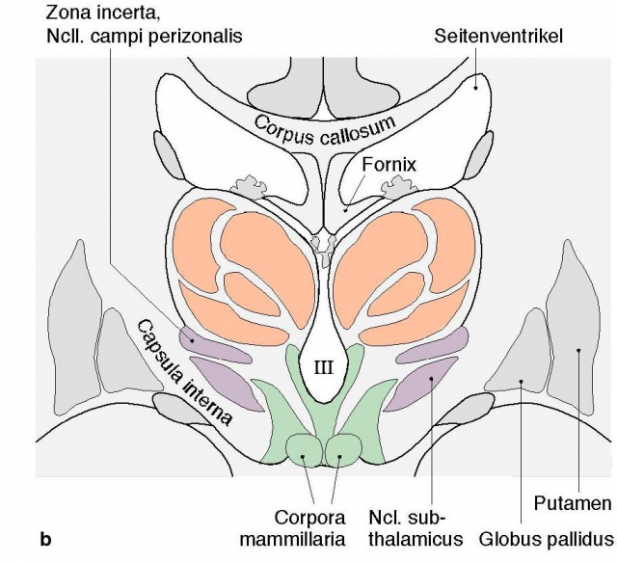
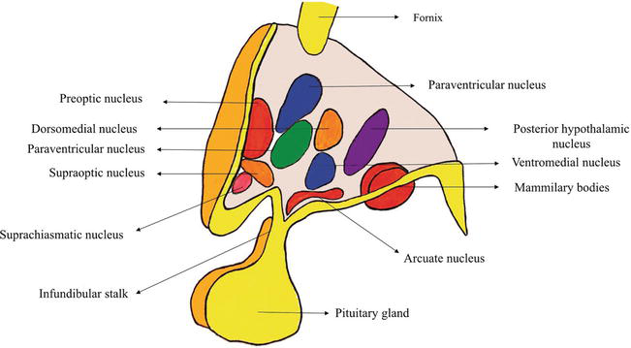
A lateralis és a hátsó hypothalamus területén lévő egyes areák („magok”) .... az agy „jutalmazási rendszer”-ének (angol kifejezéssel reward system) nevezték el.
Notes:
https://www.tankonyvtar.hu/en/tartalom/tamop425/2011_0001_524_Elettan/ch10s08.html

Slide 33

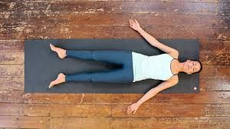

Slide 34





Slide 38


Slide 39
Dháraná

Slide 40
Dzsapa

Slide 41
„Desa-bandas csittaszja dháraná”

Slide 42
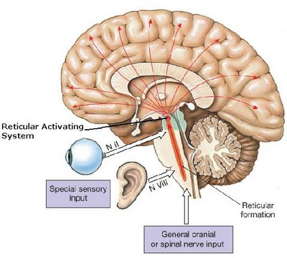
Dháraná

Slide 43
Dhjána

Slide 44
Dhjána

Slide 45
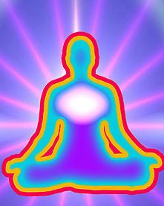
ánanda

Slide 46

ánanda

Slide 47
Szamádhi

Slide 48
Csala Barbara előadásából

Slide 49
Csala Barbara előadásából

Slide 50
Hogyan vezet a stressz betegségekhez?
Ross and Thomas 2010

Slide 51
Relaxation response
Dr. Herbert Benson
The relaxation response (RR) is a physiological state that is the counterpart to the stress response.

Slide 52


AZ ELLAZULÁSI REFLEX
70-es években Herbert Benson (Harvard Medical Scool) kutatta a meditáció hatását, és bevezette az ellazulási reflex fogalmát:
„az ellazulási reflex kiváltásához szükséges 2 lépés a következő:
Egy szó, mondat, vagy mozdulat ismétlése.
A betolakodó gondolatok passzív félretolása és visszatérés az ismétléshez.
Ennek végzésére bármilyen relaxációs technika alkalmas, pl. rekeszizomlégzés, csikung, tajcsi, jóga, de még a kötés-horgolás is.”
/Benson-Henry Intézet/
52
Dr. Bükki Tamás előadásából

Slide 53
Abstract
Objective: Mind–body practices that elicit the relaxation response (RR) have been demonstrated to reduce
blood pressure (BP) in essential hypertension (HTN) and may be an adjunct to antihypertensive drug therapy.
However, the molecular mechanisms by which the RR reduces BP remain undefined.
Design: Genomic determinants associated with responsiveness to an 8-week RR-based mind–body intervention
for lowering HTN in 13 stage 1 hypertensive patients classified as BP responders and 11 as nonresponders
were identified.
Results: Transcriptome analysis in peripheral blood mononuclear cells identified 1771 genes regulated by theRR in responders. Biological process- and pathway-based analysis of transcriptome data demonstrated enrichment in the following gene categories: immune regulatory pathways and metabolism (among downregulated genes); glucose metabolism, cardiovascular system development, and circadian rhythm (among upregulated genes). Further in silico estimation of cell abundance from the microarray data showed enrichment of the anti-inflammatory M2 subtype of macrophages in BP responders. Nuclear factor-kB, vascular endothelial growth factor, and insulin were critical molecules emerging from interactive network analysis.
Conclusions: These findings provide the first insights into the molecular mechanisms that are associated with the beneficial effects of the RR on HTN.
J Altern Complement Med. 2018 May;24(5):486-504. doi: 10.1089/acm.2017.0053. Epub 2018 Apr 4.
Specific Transcriptome Changes Associated with Blood Pressure Reduction in Hypertensive Patients After Relaxation Response Training.
Bhasin MK^{1,2,3}, Denninger JW^{1,4}, Huffman JC⁴, Joseph MG³, Niles H¹, Chad-Friedman E^{1,2}, Goldman R¹, Buczynski-Kelley B⁵, Mahoney BA⁵, Fricchione GL^{1,4}, Dusek JA^{1,6}, Benson H^{1,7}, Zusman RM⁵, Libermann TA^{1,2,3}.

Slide 55
Mindfulness
Jon Kabit-Zinn modern értelmezése szerint a mindfulness egy speciális figyelem, melyet szándékosan és minősítésektől mentesen a jelen pillanatnak szentelünk. Ez magában foglal egyrészt egyfajta mentális folyamatot, figyelemszabályozást (a figyelmet szándékosan a jelen pillanatra irányítjuk). Másrészről felfedezhető benne egyfajta attitűd is, a történtekre kíváncsi, nyitott és azokat mindenféle minősítés nélkül elfogadó hozzáállás.
Notes:
http://mindfulnessegyesulet.hu/mi-az-mbct/

Slide 56
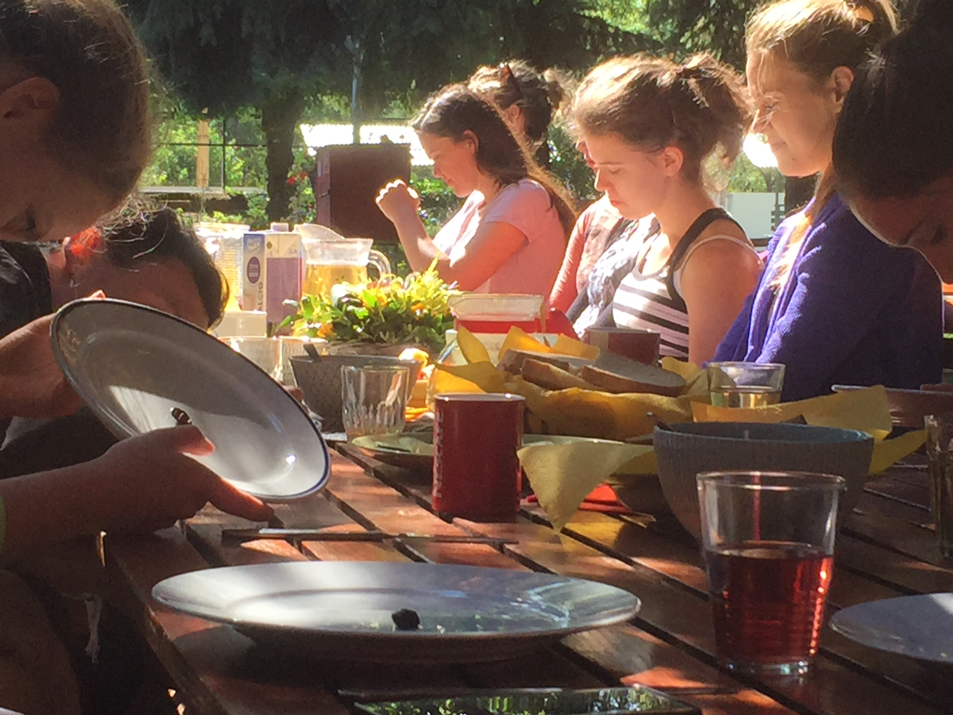
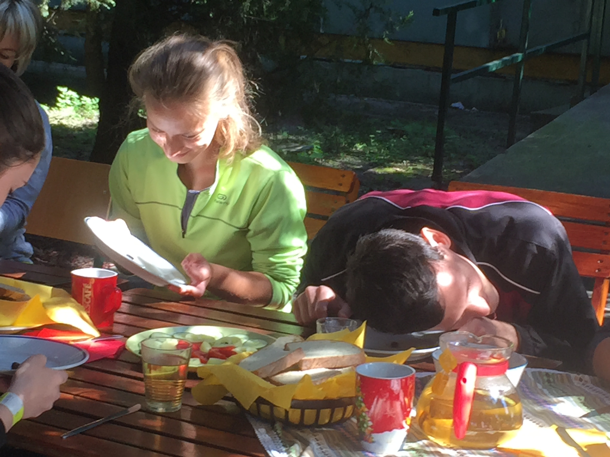
Cultivation of mindfulness, the nonjudgmental awareness of experiences in the present moment, produces beneficial effects on well-being and ameliorates psychiatric and stress-related symptoms. Mindfulness meditation has therefore increasingly been incorporated into psychotherapeutic interventions.
Illusztráció: Mindfulness gyakorlat a Semmelweis Jóga és Életmód táborban, 2019
Perspect Psychol Sci. 2011 Nov;6(6):537-59. doi: 10.1177/1745691611419671.
How Does Mindfulness Meditation Work? Proposing Mechanisms of Action From a Conceptual and Neural Perspective.
Hölzel BK¹, Lazar SW², Gard T³, Schuman-Olivier Z², Vago DR⁴, Ott U⁵.

Slide 57
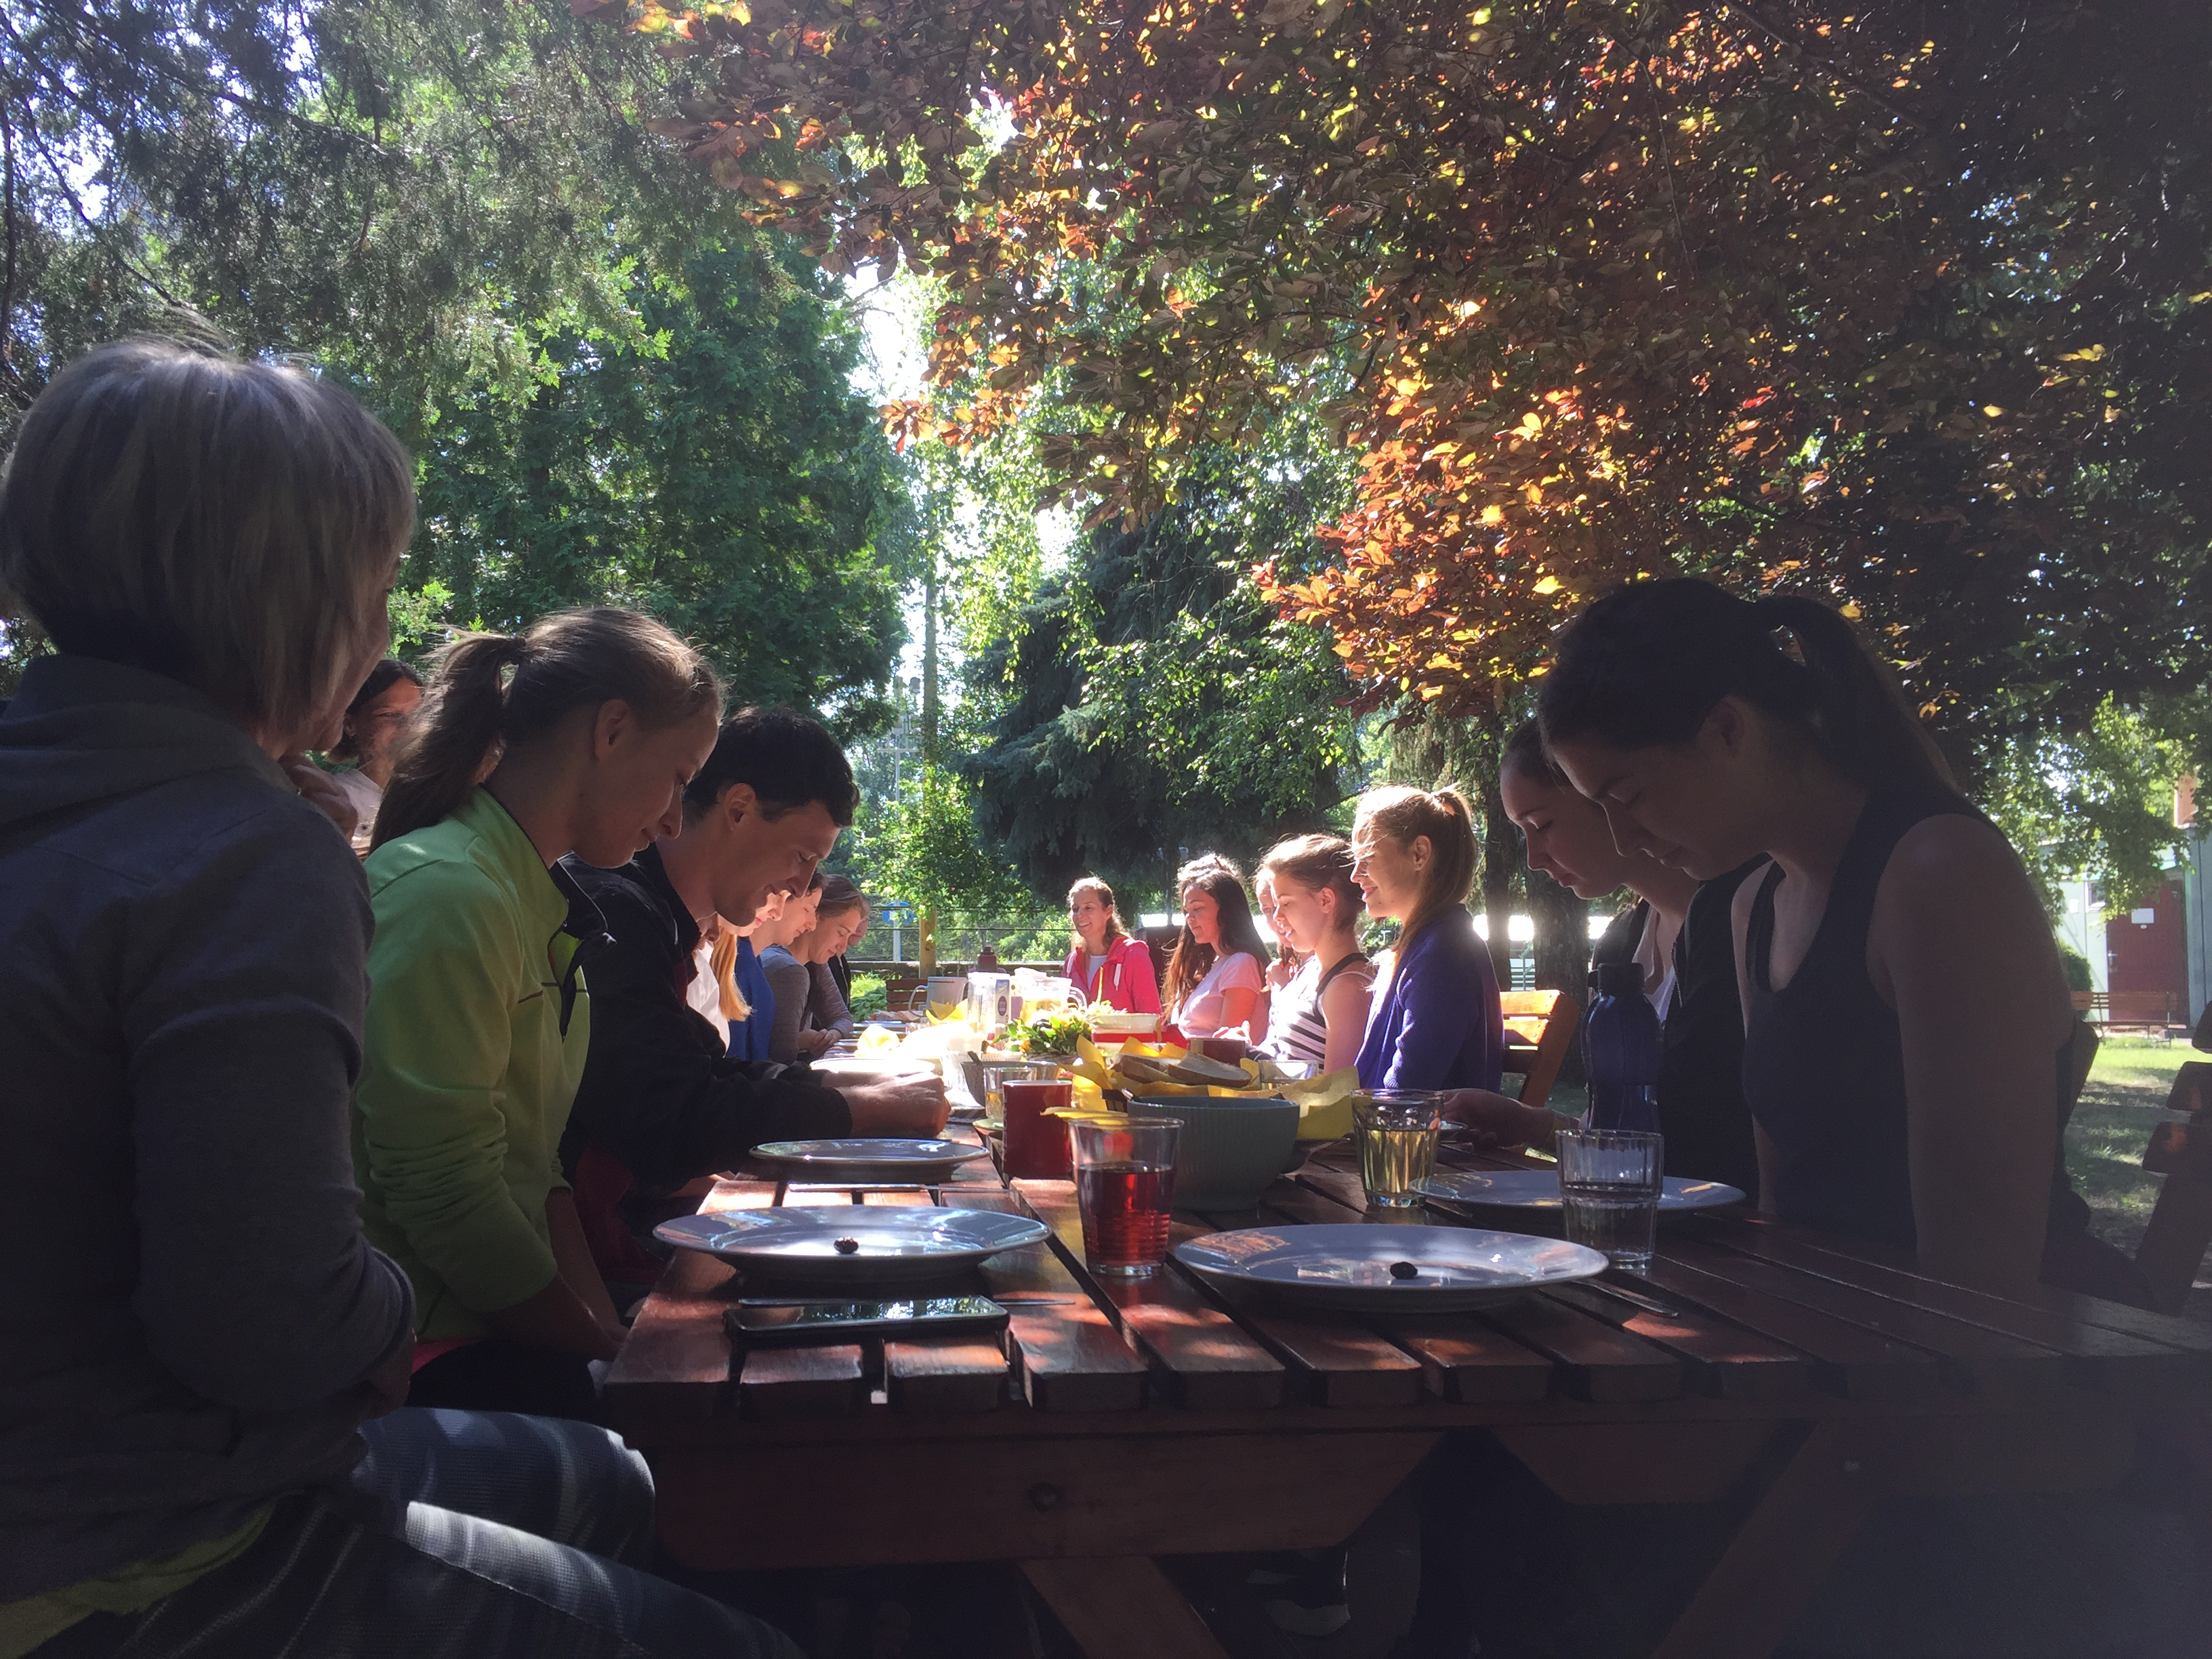
Evidence suggests that mindfulness practice is associated with neuroplastic changes in the
anterior cingulate cortex,
insula,
temporo-parietal junction,
fronto-limbic network,
and default mode network structures.
The authors suggest that the mechanisms described
here work synergistically, establishing a process of
enhanced self-regulation.

Slide 58
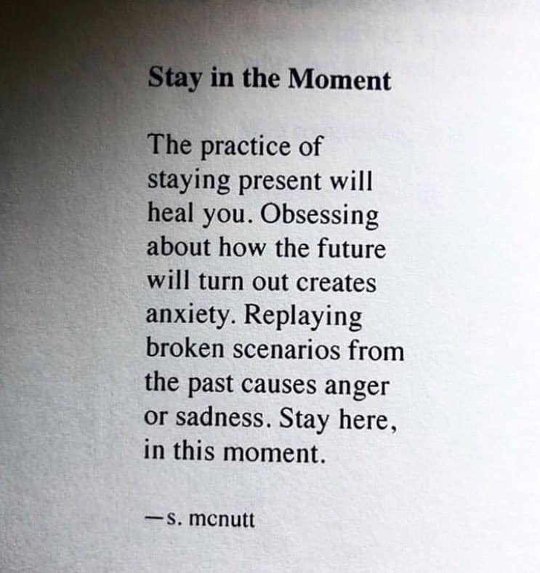
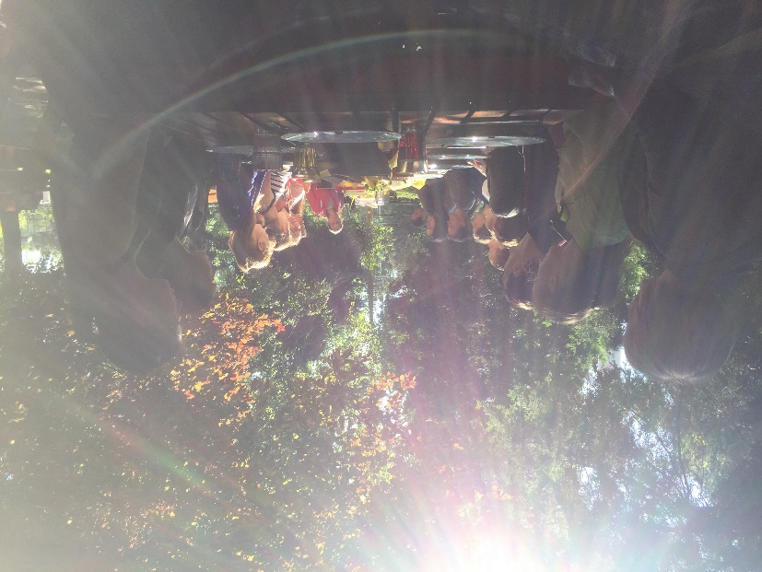

Slide 59
MBCT
A mindfulness-alapú kognitív terápia (MBCT, Mindfulness-Based Cognitive Therapy) módszerét 3 nemzetközileg elismert egyetem professzora állította össze
Mark Willims (University of Oxford)
John D. Teasdale (Cambridge University)
Zindel Segal (Toronto Scarborough University)
A program a buddhista hagyományban gyökerező mindfulness meditációs gyakorlatokat ötvözi a modern nyugati tudományos világ kognitív viselkedésterápiás szemléletével.
Notes:
http://mindfulnessegyesulet.hu/mi-az-mbct/

Slide 60
MBCT
A saját tapasztalatok modern kognitív szemléletben való értelmezése fejleszti az önismeretünket, ráébreszt a lelki szenvedéseinket tápláló, rutinszerűen visszatérő negatív gondolatiankra, rossz szokásainkra, és segítséget ad egy hasznosabb stratégia kidolgozására is.
Klinikai vizsgálatok bizonyítják, hogy az MBCT képes felére csökkenteni a krónikus depresszió visszatérésének kockázatát (ez a hatékonyság a legalább 3 epizódon átesett, visszatérő depresszióban szenvedő betegek esetében hangulatjavító gyógyszerekével vetekszik).
Emellett ez a módszer más érzelmi-lelki problémák (például a stressz vagy a szorongásos zavarok, függőségek, étkezési zavarok, alvászavarok) kezelésében és a testi fájdalmak elviselésében is segíthet.
Notes:
http://mindfulnessegyesulet.hu/mi-az-mbct/

Slide 61
MBCT
eredendően a depresszió kiújulásának megelőzésére fejlesztették ki.
80% mindfulness, 20% kognitív terápia
A tanfolyam az éber jelenlét gyakorlására épül. Az órákon a különböző mindfulness meditációs gyakorlatokat megbeszélésekkel egészítjük ki. A megbeszélések lehetőséget adnak arra is, hogy a gyakorlás esetleges nehézségeiben kölcsönösen segítsünk egymásnak.
A program hatásosságának kulcsa a csoportos találkozások közötti időben napi rendszerességgel végzett otthoni gyakorlás. A hétköznapokban arra is törekszünk, hogy a meditációkban megtapasztalt éber jelenlétet beépítsük a mindennapjainkba is, és amennyire lehetséges, ilyen éber figyelemmel végezzük minden tevékenységünket.
Notes:
http://mindfulnessegyesulet.hu/mi-az-mbct/

Slide 62
Transzcendentális meditáció (TM)
Az egyéb meditációs technikáktól eltérően a TM gyakorlásakor nem kell koncentrálni, nem kell kontrollálni az elménket, nem szemlélődünk, nem figyeljük meg a gondolatainkat vagy a légzésünket, és az elmét sem kell megpróbáli „kiüresíteni”. A TM-et mindenki meg tudja tanulni, még gyermekek vagy időskorú személyek is!
a TM gyakorlása során úgy ülünk, ahogyan az számunkra a legkényelmesebb. A legtöbbünk egy széken vagy egy fotelben tud kényelmesen ülni,
Transzcendentális Meditációt (TM) az elmúlt 60 évben mintegy 8 millióan tanulták meg szerte a világon. Magyarországon 1989 decembere óta több mint 26 ezren végezték el a TM-tanfolyamot.
A TM sikerének titka abban rejlik, hogy egy könnyen elsajátítható és gyakorolható természetes technika.
A TM vélhetően a világon legjobban dokumentált meditációs technika, jótékony hatásai tudományos módszerekkel is egyértelműen kimutathatók.
A TM-et Maharishi Mahesh Yoginak köszönhetően ismerte meg a világ az 1950-es évek végén.
Notes:
https://transzcendentalis-meditacio.hu/

Slide 63
Transzcendentális meditáció (TM)
Transzcendentális Meditáció egy könnyű és hatékony technika, amelyet kényelmesen ülve gyakorolunk naponta kétszer, reggel és este, alkalmanként 15-20 percig. A TM működése az elme azon tulajdonságán alapul, hogy természetes módon mindig az érdekesebb, a több és a beteljesítőbb irányába halad. Az örökké aktív elmének megtapasztalni önmaga forrását, a határtalan belső csend és nyugalom állapotát, nagyon beteljesítő és vonzó, ezért a megfelelő feltételek fennállása esetén az elme magától eljut ebbe az állapotba.
nem harcolunk az elmével, hanem lehetővé tesszük számára, hogy megtalálja ezt a belső határtalan csendet, más néven a transzcendentális tudatot.
A Transzcendentális Meditáció gyakorlása során az elme fokozatosan lecsendesedik, erőfeszítés és koncentrálás nélkül megtapasztalja önmaga forrását. A gyakorlás folyamán a test aktivitása is követi ezt a lecsendesedést, ezért testi szinten is magától létrejön egy egyedülállóan mély pihenés.
az elme elcsendesedése és a mély fiziológiai pihenés nem idéz elő tompultságot. Éppen ellenkezőleg: a fokozatos elcsendesedéssel kitágulnak az elme határai és fokozódik belső ébersége. A fiziológia szintjén ez a teljes agyra kiterjedő, koherens, Alfa-1 (8-10 Hz) tartományú agyhullámok megjelenésével jár együtt. Ez a pihenő éberség állapota.
Notes:
Forrás:
Transzcendentális Meditáció
Tudományos kutatások c. letölthető pdf könyv

Slide 67
A Transzcendentális Meditációt egy világszerte egységes tematikára épülőtanfolyam keretében lehet elsajátítani egy képesített TM-tanár segítségével. A TM-tanfolyamon azonos hangsúlyt kap az intellektuális megértés és a megtapasztalás.

Slide 68
Jóga nidrá: a pratjaharahoz vezető út
Lsd. tavaszi félévben az előadást

Slide 69
The Scientific Power of Meditation
https://www.youtube.com/watch?v=Aw71zanwMnY
How exactly does meditation affect your body?

Slide 70
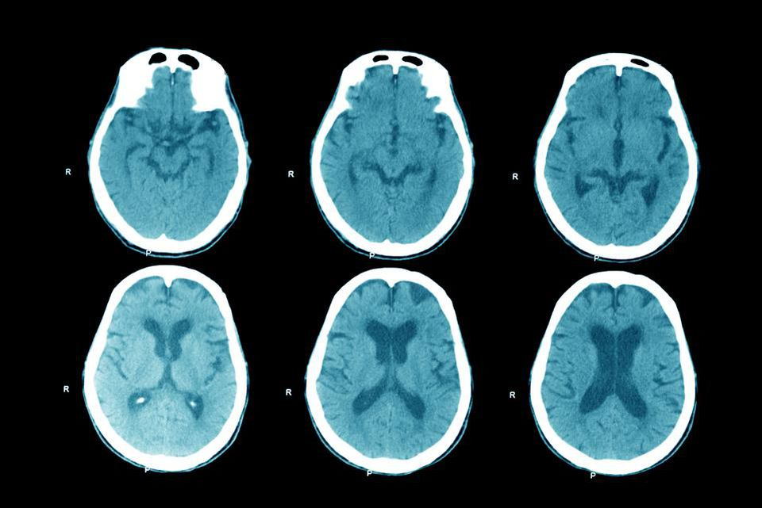
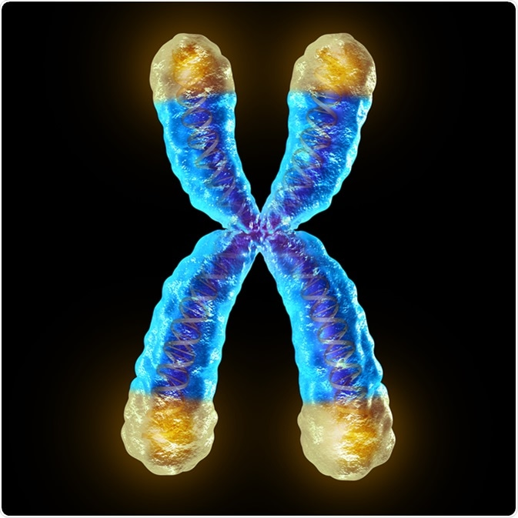
Amikor meditálunk
(ez lehet teljes tudatos figyelemmel végzett ászana gyakorlás is: mozgó meditáció)
akkor változások keletkezhetnek a (fizikai) testünkben
fizikai változások az agyban
génexpressziós változások
Notes:
https://www.forbes.com/sites/alicegwalton/2017/10/05/different-types-of-meditation-change-the-brain-in-different-ways-study-finds/?sh=3654ca051f1e

Slide 71
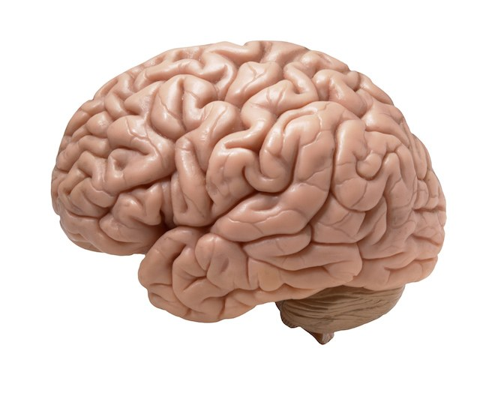
Meditációs módszerek vizsgálati eredményei
Agy

Slide 72
Yoga, a mind-body activity that requires attentional engagement, has been associated with positive changes in brain structure and function, especially in areas related to awareness, attention, executive functions and memory.
Yoga practitioners showed significantly greater CT in a left prefrontal lobe cluster, which included portions of the lateral middle frontal gyrus, anterior superior frontal gyrus and dorsal superior frontal gyrus. We found greater CT in the left prefrontal cortex of healthy elderly women who trained yoga for a minimum of 8 years compared with women in the control group.
Front Aging Neurosci. 2017 Jun 20;9:201. doi: 10.3389/fnagi.2017.00201. eCollection 2017.
Greater Cortical Thickness in Elderly Female Yoga Practitioners-A Cross-Sectional Study.
Afonso RF¹, Balardin JB¹, Lazar S², Sato JR³, Igarashi N¹, Santaella DF^{1,4}, Lacerda SS¹, Amaro E Jr¹, Kozasa EH¹.

Slide 73
Az egyik legrégebbi neurológiai tény, hogy gondolkodásunk elsősorban az agyi tevékenységünk eredménye. Tehát agyunk határozza meg tudatunkat. Ugyanakkor egyre több kutatás támasztja alá, hogy ez pont az ellenkező módon is működhet: a koncentrált, ismételt szellemi tevékenység ugyanis eredményezhet változásokat az agy szerkezetében és kapacitásában.
Tehát a különféle cselekvések kibővíthetik vagy összehúzhatják az agy különféle területeit. Minél többet „kérünk” az agyunktól, annál nagyobb területet hoz létre a kéregben az új feladatok elvégzéséhez. Az agy úgy reagál, hogy a kívánt viselkedést vagy gondolatot kiváltó terület kapcsolatait megerősíti, ugyanakkor ezzel párhuzamosan más területeken a kapcsolatokat gyengíti. Így, az, hogy mit csinálunk és mit érzünk, tükröződik az agyunk bizonyos területeinek méretében és kapcsolataiban.
Notes:
https://napiboldogsag.com/2013/08/13/a-boldog-agy-titka-a-pozitiv-gondolkodas/

Slide 74

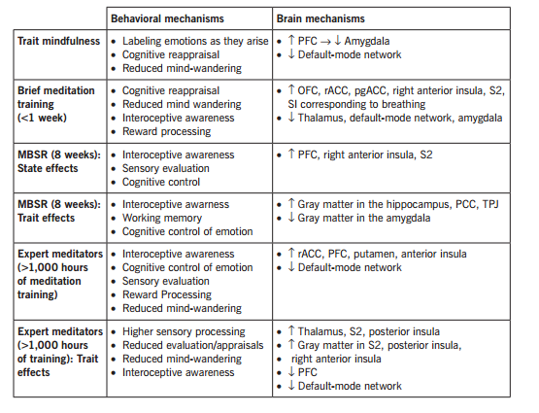


Usefulness of meditation
Notes:
amigdala: üss vagy fuss válasz

Slide 76
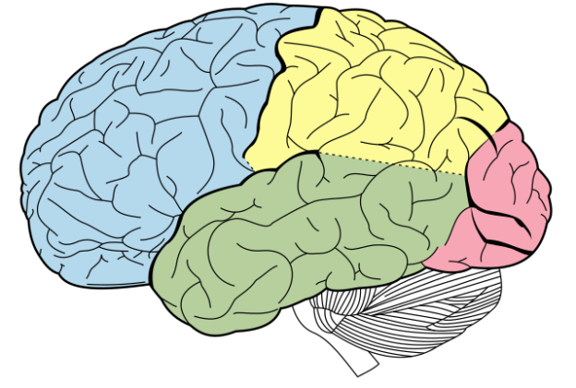
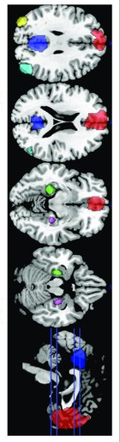
Mely területeknél mutatható ki változás?
PFC
Amygdala
Default-mode network
OFC
rAAC
pgAAC
Rigth anterior insula
S2
S1
Thalamus
Hippocampus
PCC
TPJ
Putamen
Anterior insula
Posterior insula

Slide 77
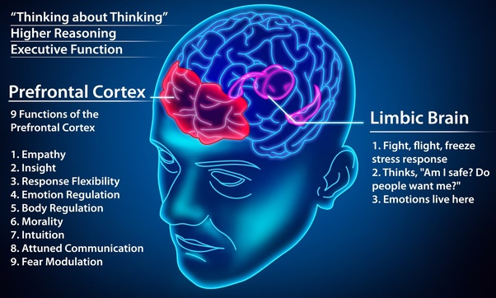
PFC: prefrontalis kéreg
A boldog gondolatok és a pozitív hozzáállás támogatja az agyban új szinapszisok keletkezését és a már meglévők megerősödését
– elsősorban a prefrontalis kéregben (PFC), mely az ember mélyebb érzéseinek szabályozásához járul hozzá.
A PFC az egyén személyiségének kialakulásában játszik még nagy szerepet.
A PFC az agy egyetlen olyan része, mely képes érzelmeink és viselkedésünk kontrollálására, és segít céljaink elérésében.
Segít abban, hogy fejlődjünk, változtassunk, és olyan életet éljünk, melyet szeretnénk!
A homloklebeny, kiváltképp a PFC, az alapján priorizál, hogy Te mennyi figyelmet szentelsz egy bizonyos dolognak,
illetve hogyan érzel vele kapcsolatban. Így, minél jobban koncentrálsz a negatív gondolatokra, az agy annál több
olyan szinapszist hoz létre, mely a negatív gondolatokat támogatja.
Notes:
https://napiboldogsag.com/2013/08/13/a-boldog-agy-titka-a-pozitiv-gondolkodas/

Slide 78
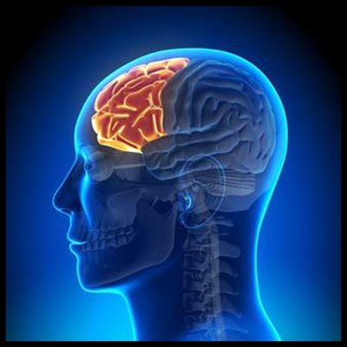
PFC
Adrian Raine azért költözött hazájából, Nagy-Britanniából Kaliforniába, mert "ott mindig szép az idő, és sok a gyilkos."
Raine 21 antiszociális férfinál vizsgálta ezt a homlok mögött, a szemüregek fölött elhelyezkedő agyrégiót. Ezek az emberek a pszichiáterek szerint impulzív, forrófejű és kőszívű emberek voltak, akik semmibe vették mások normáit és érzéseit.
A mérések szerint PFC-jük átlag 11 százalékkal kisebb volt a kontrollcsoport tagjaiénál. Ez a különbség mindössze egy evőkanálnyi szürke agymasszának felel meg, aminek hiánya azonban döntő lehet.
Nem számolnak háromig
A prefrontális cortex az a vészfék, ami arra készteti az embert, hogy kétszer is meggondolja, mielőtt cselekszik. Már korábbi vizsgálatok eredményei is arra utaltak, hogy az agresszív viselkedési impulzusok a PFC ellenőrzése alatt állnak.
A neurológusok minden kritika ellenére folytatják vizsgálataikat, mert megállapításuk szerint a PFC működését jelentősen befolyásolja a szerotonin: hiánya fokozza az impulzív, erőszakos viselkedésre való hajlamot. Valóban, a szerotonin-háztartásba való beavatkozással mérsékelni lehet az agresszivitást.
Antoni Damasio, az Iowai Egyetem kutatója szintén ezt igyekszik bizonyítani. Évekkel ezelőtt nagy felháborodást váltott ki a PFC szociális funkciójával foglalkozó publikációja, amelyet azonban a Science mégis címoldalra méltónak tartott.
Raine szerint az ép homlokrégió az előfeltétele annak, hogy gyermekkorunkban tanulhassunk a bírálatból és büntetésből, hogy kialakuljon bennünk a lelkiismeret.
Notes:
https://www.origo.hu/tudomany/20011106egyevokanalnyi.html

Slide 79
PFC és limbikus rendszer kapcsolata

Slide 80
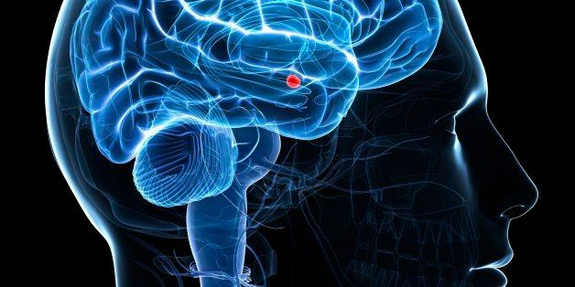
Amygdala
az érzelmi reakciók feldolgozásáért felelős, mandula alakú agyterület.
A szakirodalomban az amygdala-t gyakran olyan „riasztórendszerként" jellemzik, amely a félelemmel kapcsolatos reakciókat generál, amikor az agy külső veszélyt érzékel – magyarázta Dr. René Hurlemann. – Az viszont újdonság, hogy ez az agyi szerkezet ilyen fontos szerepet játszik a test érzékelésében és a félelemérzetben.
Notes:
https://www.origo.hu/tudomany/20190315-az-agy-felelemkozpontja-is-vedhet-minket-az-illuziok-ellen.html

Slide 81
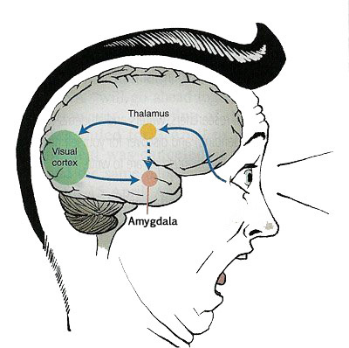
Notes:
https://neurocritic.blogspot.com/2017/12/amygdala-stimulation-in-absence-of.html

Slide 82
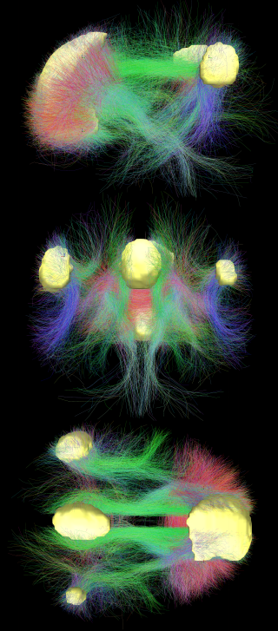
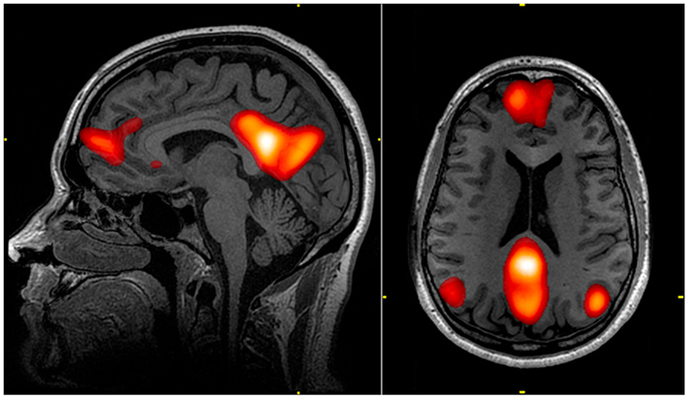
fMRI scan showing regions of the default mode network
Default mode network connectivity. This image shows main regions of the default mode network (yellow) and connectivity between the regions color-coded by structural traversing direction (xyz → rgb).^{[1][2]}
Notes:
https://en.wikipedia.org/wiki/Default_mode_network

Slide 83
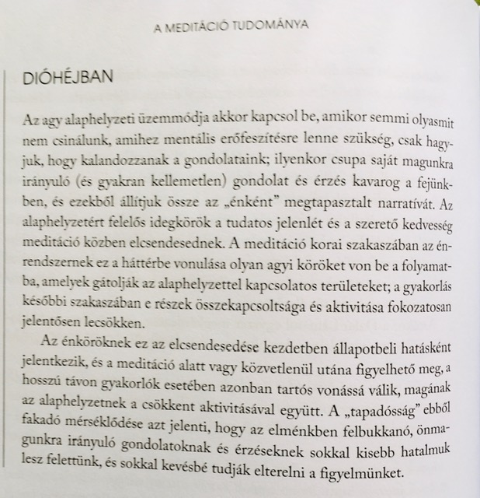

Slide 84
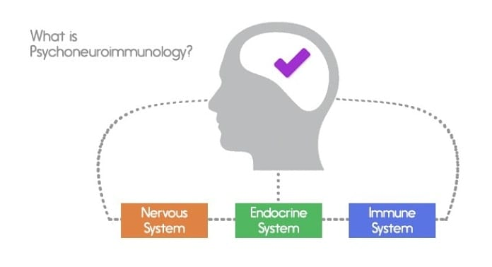
Psychoneuroimmunology: A New Approach to Curing Disease
Over the past decade, a new approach to disease is surfacing and gaining more evidence as time goes on: psychoneuroimmunology.
Psychoneuroimmunology (PNI), also referred to as psychoendoneuroimmunology (PENI) or psychoneuroendocrinoimmunology (PNEI), is the study of the interaction between psychological processes and the nervous and immune systems of the human body.
Kinesiology is a healing modality like no other - its interdisciplinary approach addresses many realms within one treatment - mental, chemical, physical and energetic. Working from every angle really allows the body to heal fully - instead of symptoms yo-yoing back and forth as can occur with many other more physical therapies - they disappear, enabling the body to continue on it's natural healing journey.
The cure for all disease is prevention...
Miért meditáljunk?

Slide 85
Meditációs módszerek vizsgálati eredményei
Test, génexpresszió, telomerek
Notes:
https://www.news-medical.net/life-sciences/Telomere-Shortening-and-Stress.aspx

Slide 86
A meditáció és a jóga vissza tudja fordítani a stressz által okozott elváltozásokat a DNS-ben
A Coventry és a Radboud Egyetem új kutatása szerint a testre és a tudatra egyaránt ható „mind-body” módszerek képesek visszafordítani a DNS-ben létrejött betegségeket, és a depressziót okozó molekuláris reakciókat. A kutatócsoport tagjai a több mint egy évtizedes kutatás során azt vizsgálták, hogy milyen hatással vannak ezek a módszerek a génjeinkre,
https://impressmagazin.hu/a-meditacio-es-a-joga-vissza-tudja-forditani-a-stressz-altal-okozott-elvaltozasokat-a-dns-ben/?fbclid=IwAR2aToOH3t_uNpT-EbCMZYjax0Imkj7YsVs0_hg52JTIRIuuzwzE3EtbG_8
https://www.sciencedaily.com/releases/2017/06/170615213301.htm

Slide 87
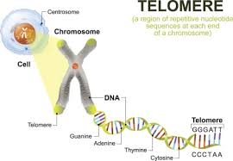
Abstract
Both theoretical and empirical work support the notion that meditation training can improve telomere regulation, which may ultimately contribute to healthy aging. Yet, the psychological and biological mechanisms underlying these changes remain underspecified, as do the contexts and boundary conditions in which these changes occur. Here we summarize studies investigating the effects of various meditation-based interventions on telomere biology, making suggestions for future research. We then propose a model describing how meditation training may impact acute and habitual stress responses as pathways to improved cell aging.
Curr Opin Psychol. 2019 Aug;28:92-101. doi: 10.1016/j.copsyc.2018.11.009. Epub 2018 Nov 19.
Meditation, stress processes, and telomere biology.
Conklin QA¹, Crosswell AD², Saron CD³, Epel ES⁴.

Slide 88
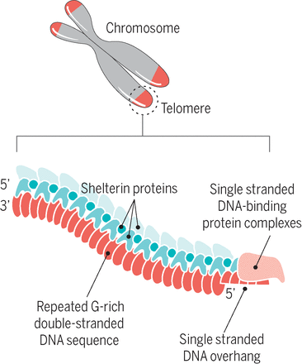
Asana, Pranayama and Meditation on Telomere Stability
Telomeres, the repetitive sequences that protect the ends of chromosomes, help to maintain genomic integrity and are of key importance to human health. Telomeres progressively shorten throughout life and a number of studies have shown shorter telomere length to be associated with lifestyle disorders. Previous studies also indicate that yoga and lifestyle-based intervention have significant role on oxidative DNA damage and cellular aging. However, very few publications investigate telomere stability and its implication from the point of view of asana, pranayama, and meditation. In this context, a review was conducted to systematically assess the available data on the effectiveness of asana, pranayama, and meditation in maintaining telomere and telomerase. Literature search was performed using the following electronic databases: Cochrane Library, NCBI, PubMed, Google Scholar, EMBASE, and Web of Science. We explored the possible mechanisms of how asana, pranayama, and meditation might be affecting telomere length and telomerase. Moreover, results showed that asana and pranayama increase the oxygen flow to the cells and meditation reduces the stress level by modulating the hypothalamic–pituitary–adrenal axis. Summing up the result, it can be concluded that practice of asana, pranayama, and meditation can help to maintain genomic integrity and are of key importance to human health and lifestyle disorders.
Int J Yoga. 2018 Sep-Dec;11(3):186-193. doi: 10.4103/ijoy.IJOY_51_17.
Implication of Asana, Pranayama and Meditation on Telomere Stability.
Rathore M¹, Abraham J².

Slide 89
Abstract
Background: Burnout poses significant challenges during training years in residency and later in the career. Meditation is a tool to treat stress-related conditions and promote wellness. Telomere length may be affected by burnout and stress. However, the benefits of meditation have not been fully demonstrated in health care professionals. Objective: We assessed the effects of a 12-week 'Heartfulness Meditation' program on burnout, emotional wellness, and telomere length in residents, faculty members, and nurses at a large community teaching hospital during the 2015-16 academic year. Methods: All subjects completed a baseline Maslach Burnout Inventory (MBI) and Emotional Wellness Assessment (EWA) at the beginning of the study. Meditators received instructions in Heartfulness Meditation. At week 12, subjects completed a follow up MBI and EWA scores. Salivary telomere length was measured at baseline and week 12. Results: Twenty-seven out of a total 155 residents (17.4%) along with eight faculty physicians and 12 nurses participated in the study. Thirty-five enrolled as meditators and 12 as controls. At 12 weeks, the meditators had statistically significant improvement in all measures of burnout and in nearly all attributes of EWA. Controls showed no statistically significant changes in either burnout or emotional wellness scores. Relative telomere length increased with statistical significance in a younger subset of meditators. Conclusion: Our results indicate that meditation offers an accessible and efficient method by which physician and nurse burnout can be ameliorated and wellness can be enhanced. The increased telomere length is an interesting finding but needs to be confirmed with further research.
J Community Hosp Intern Med Perspect. 2017 Mar 31;7(1):21-27. doi: 10.1080/20009666.2016.1270806. eCollection 2017 Jan.
Effect of heartfulness meditation on burnout, emotional wellness, and telomere length in health care professionals.
Thimmapuram J¹, Pargament R¹, Sibliss K¹, Grim R², Risques R³, Toorens E⁴.

Slide 90
Szóval miért is meditáljunk?
ASSISI SZENT FERENC IMÁDSÁGA
Uram, adj türelmet, hogy elfogadjam, amin nem tudok változtatni.
Adj bátorságot, hogy megváltoztassam, amit lehet.
És adj bölcsességet, hogy a kettő között különbséget tudjak tenni.

Slide 91
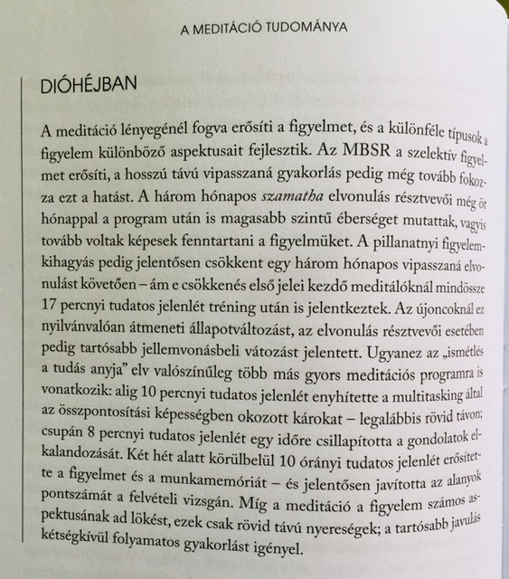

Slide 92
Kognitív torzítás
Az emberi elme hatalmas kapacitású, és csodákra képes; de azért megvannak a maga korlátai. Ha folyamatosan minden információt a maga teljességében feldolgoznánk, akkor semmire sem jutna idő, csak kattogna az agyunk. Éppen ezért a gondolkodásunk úgy alakult, hogy bizonyos esetekben egyszerűsítjük az információ-áradatot, csökkentjük az adatmennyiséget azzal, hogy bizonyos dolgokat nem veszünk figyelembe, vagy számunkra fontosakat jobban hangsúlyozunk.
Ez teljesen emberi, szükséges ahhoz, hogy létezni tudjunk – de mégis azzal jár, hogy a világ némileg eltorzul a fejünkben. A kognitív torzítások tipikusak, hogy mást ne mondjak, talán mindenki hallott például a kognitív disszonanciáról. Politikusok, marketingesek, befektetők, kereskedők erősen építenek is rájuk.

Slide 93
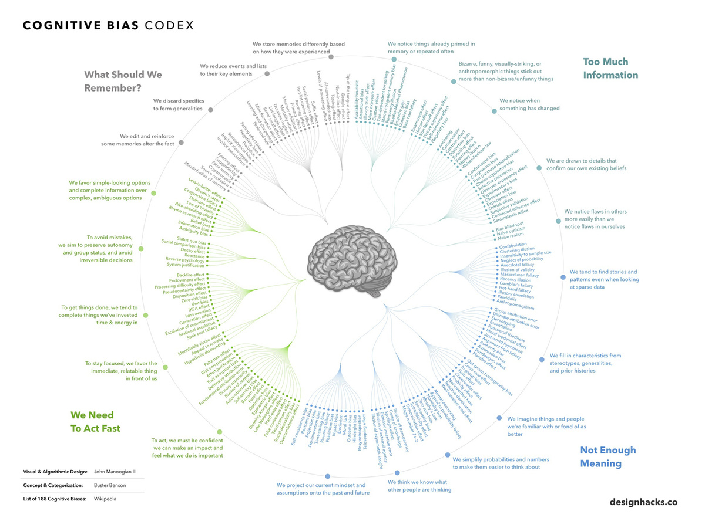
Kognitív torzítás
hányféle módon vagyunk képesek a saját életünk könnyebbé tétele, valamint agyi kapacitásaink limitáltsága okán eltorzítani a valóságot, hány helyen nézünk másik filmet, mint a körülöttünk lévő emberek.

Slide 94
35 éves korodra a személyiséged 95%-a memorizált viselkedés, érzelmi reakció, hit és felfogás, ami olyan, mint egy tudatalatti számítógépes program. Naponta mintegy 60-70 ezer gondolatunk van. Ezeknek a gondolatoknak a 90%-a ugyanaz, mint tegnap volt. Tehát amikor az emberek változtatni akarnak, és az 5-10%-ot adó tudatos elméjüket használják a 90-95% memorizált, tudatalattival szemben, abban a pillanatban, ahogy van egy világos gondolatuk, vagy valamire reagálnak a környezetükben, visszatérnek a régi énjükhöz, és a program újra indul. Tehát a változáshoz felül kell emelkedni a függőségeken, a szokásokon, a viselkedéseken, amik a régi énhez kötnek. A legtöbb ember, amikor nem érzi magát a réginek, a teste küld egy jelet az agynak, hogy kezdjen úgy gondolkodni, mint ahogyan az elmúlt 20 év során érzett! Ha hallgatunk ezekre a gondolatokra, azok ugyanazokhoz a választásokhoz vezetnek, amik ugyanolyan viselkedést eredményeznek. Ugyanazok a viselkedések mindig ugyanolyan élményekhez vezetnek, ugyanazok az élmények ugyanolyan érzelmeket váltanak ki. Ugyanazok az érzelmek ugyanolyan érzésekhez vezetnek. És az ember azt mondja: ez helyesnek érződik. Pedig csak ismerősnek érződik. Ezért nehéz változtatni a viselkedésünkön.
Notes:
https://szivkoherencia.hu/dr-joe-dispenza-egeszsegileg-1-6-resz/

Slide 95
How Your Thoughts Are Connected To Your Future |
https://www.youtube.com/watch?v=5reo3dXOicU
Notes:
How Your Thoughts Are Connected To Your Future | Dr. Joe Dispenza

Slide 96

Köszönöm a figyelmet!

